Slide 1


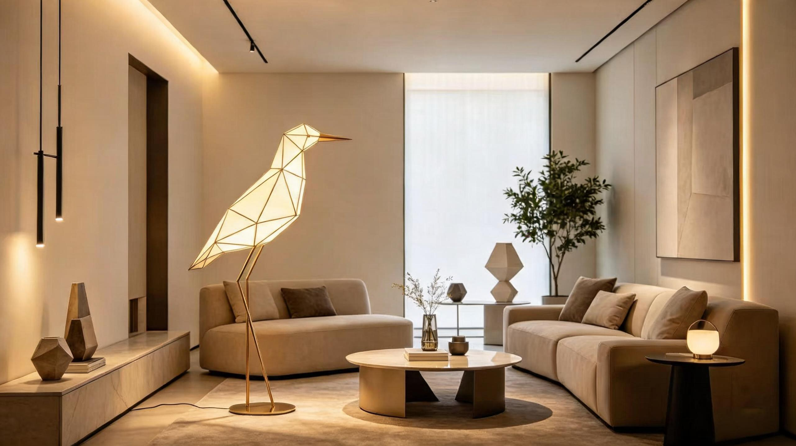

几 何 鸟 家 居
府前龙樾2号地3号楼901
----客户确认方案

Slide 2
温馨提示
衷心感谢您选择几何鸟家居全屋定制产品！
为了给您带来优质的服务体验，确保安装施工顺利进行，烦请您核对所选产品的效果图、柜体板材颜色、门板样式及颜色、把手样式及颜色、特殊细节处理方式（如包管、开孔、预留尺寸、活动隔板及固定层板等），我们将按照此确认方案下单制作生产，定制商品下单生产后将无法进行更改，请您见谅。
定制家具产品工期与硬装工期无关，烦请您及时配合硬装验收工作。定制家具以客户确认方案后付全款时间为工期起始时间，制作周期工作日40天，付全款后42天内送货上门安装（如遇春节长假期、疫情管控、国家区域性限电等其他不可抗力因素另行协商，请您熟知。）
以上提示如您没有异议，等同于定制产品合同生效。（微信回复确认等同于现场确认）
温馨提示：
定制商品下单生产后不可进行修改

Slide 3
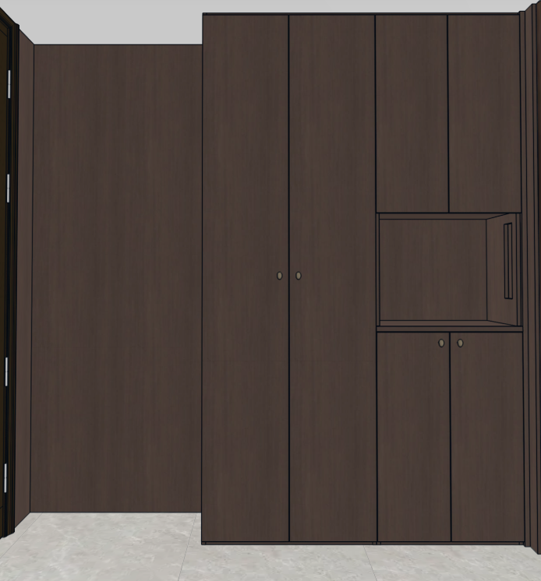
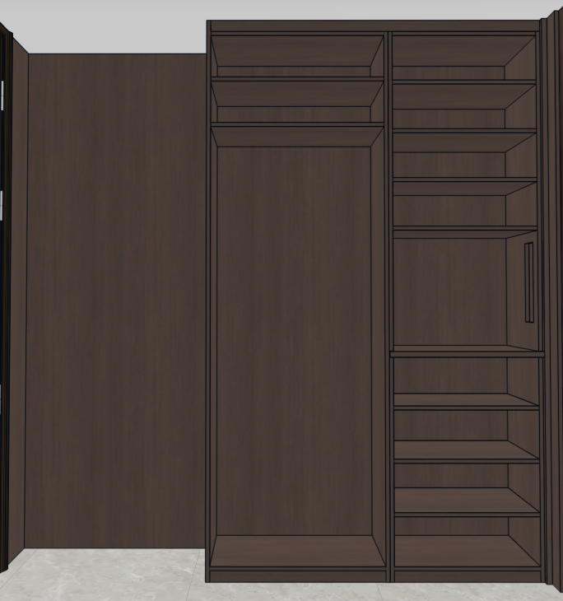
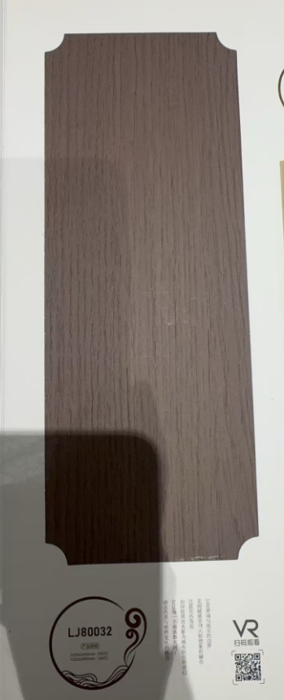
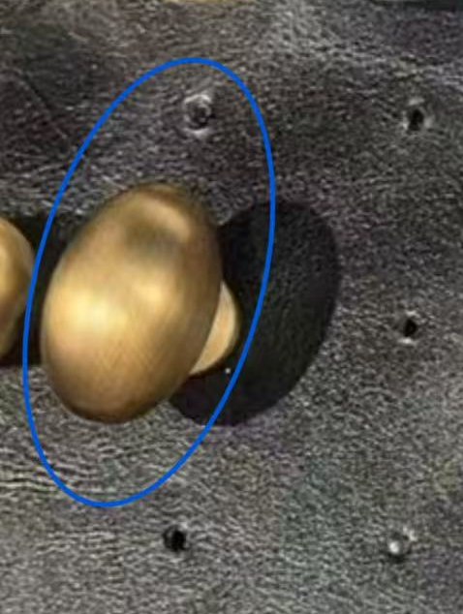
旋转鞋柜+护墙板效果图
温馨提示：因电梯间基建条件较差
门板与天花板缝隙会肉眼可见高度不一致 明显斜边缝隙
业主悉知并确定认可.
定制方案不含旋转鞋架五金 甲方自购
万华禾香板LJ80032
万华禾香板LJ80032
柜体颜色
门板颜色
拉手4个
温馨提示：
定制商品下单生产后不可进行修改

Slide 4
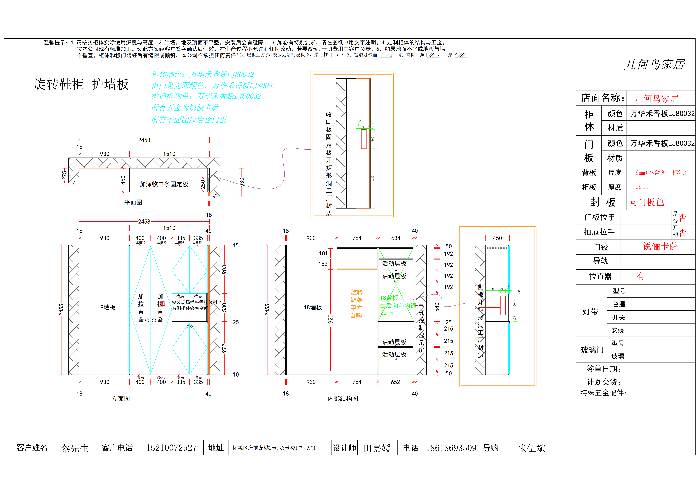
旋转鞋柜加护墙板下单图
温馨提示：
定制商品下单生产后不可进行修改

Slide 5
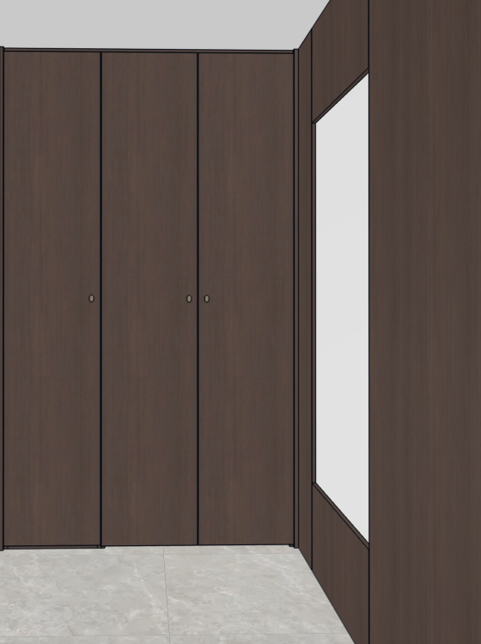
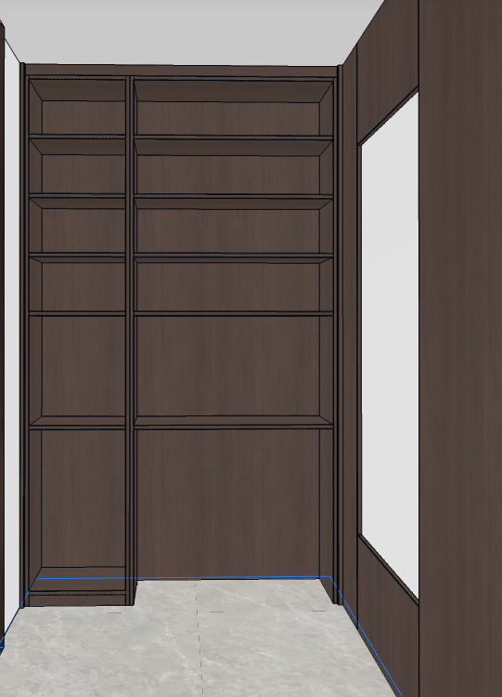
电器柜+餐边柜效果图
温馨提示：因电梯间基建条件较差
门板与天花板缝隙会肉眼可见高度不一致 明显斜边缝隙
业主悉知并确定认可
万华禾香板LJ80032
万华禾香板LJ80032
柜体颜色
门板颜色
拉手3个
温馨提示：
定制商品下单生产后不可进行修改

Slide 6
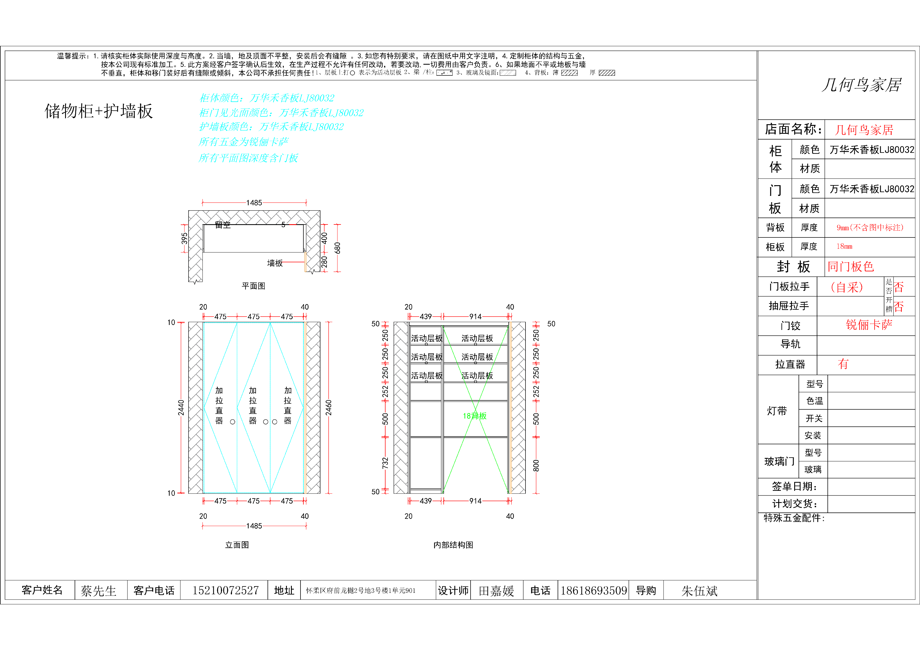
电器柜+餐边柜下单图
温馨提示：
定制商品下单生产后不可进行修改

Slide 7
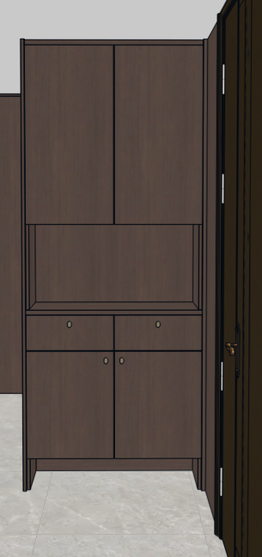
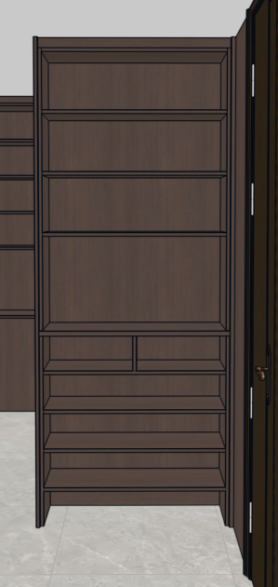
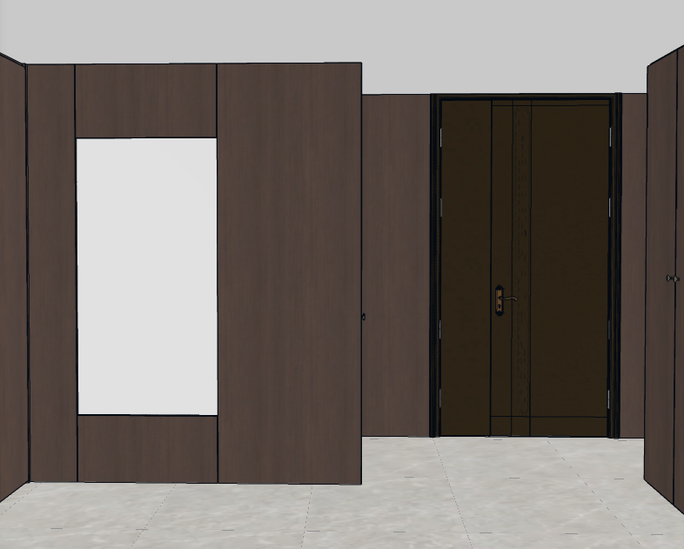
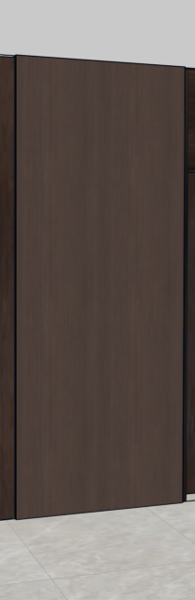
门口鞋柜+护墙板效果图
温馨提示：因电梯间基建条件较差
门板与天花板缝隙会肉眼可见高度不一致 明显斜边缝隙
业主悉知并确定认可
万华禾香板LJ80032
万华禾香板LJ80032
柜体颜色
门板颜色
拉手4个
温馨提示：
定制商品下单生产后不可进行修改

Slide 8
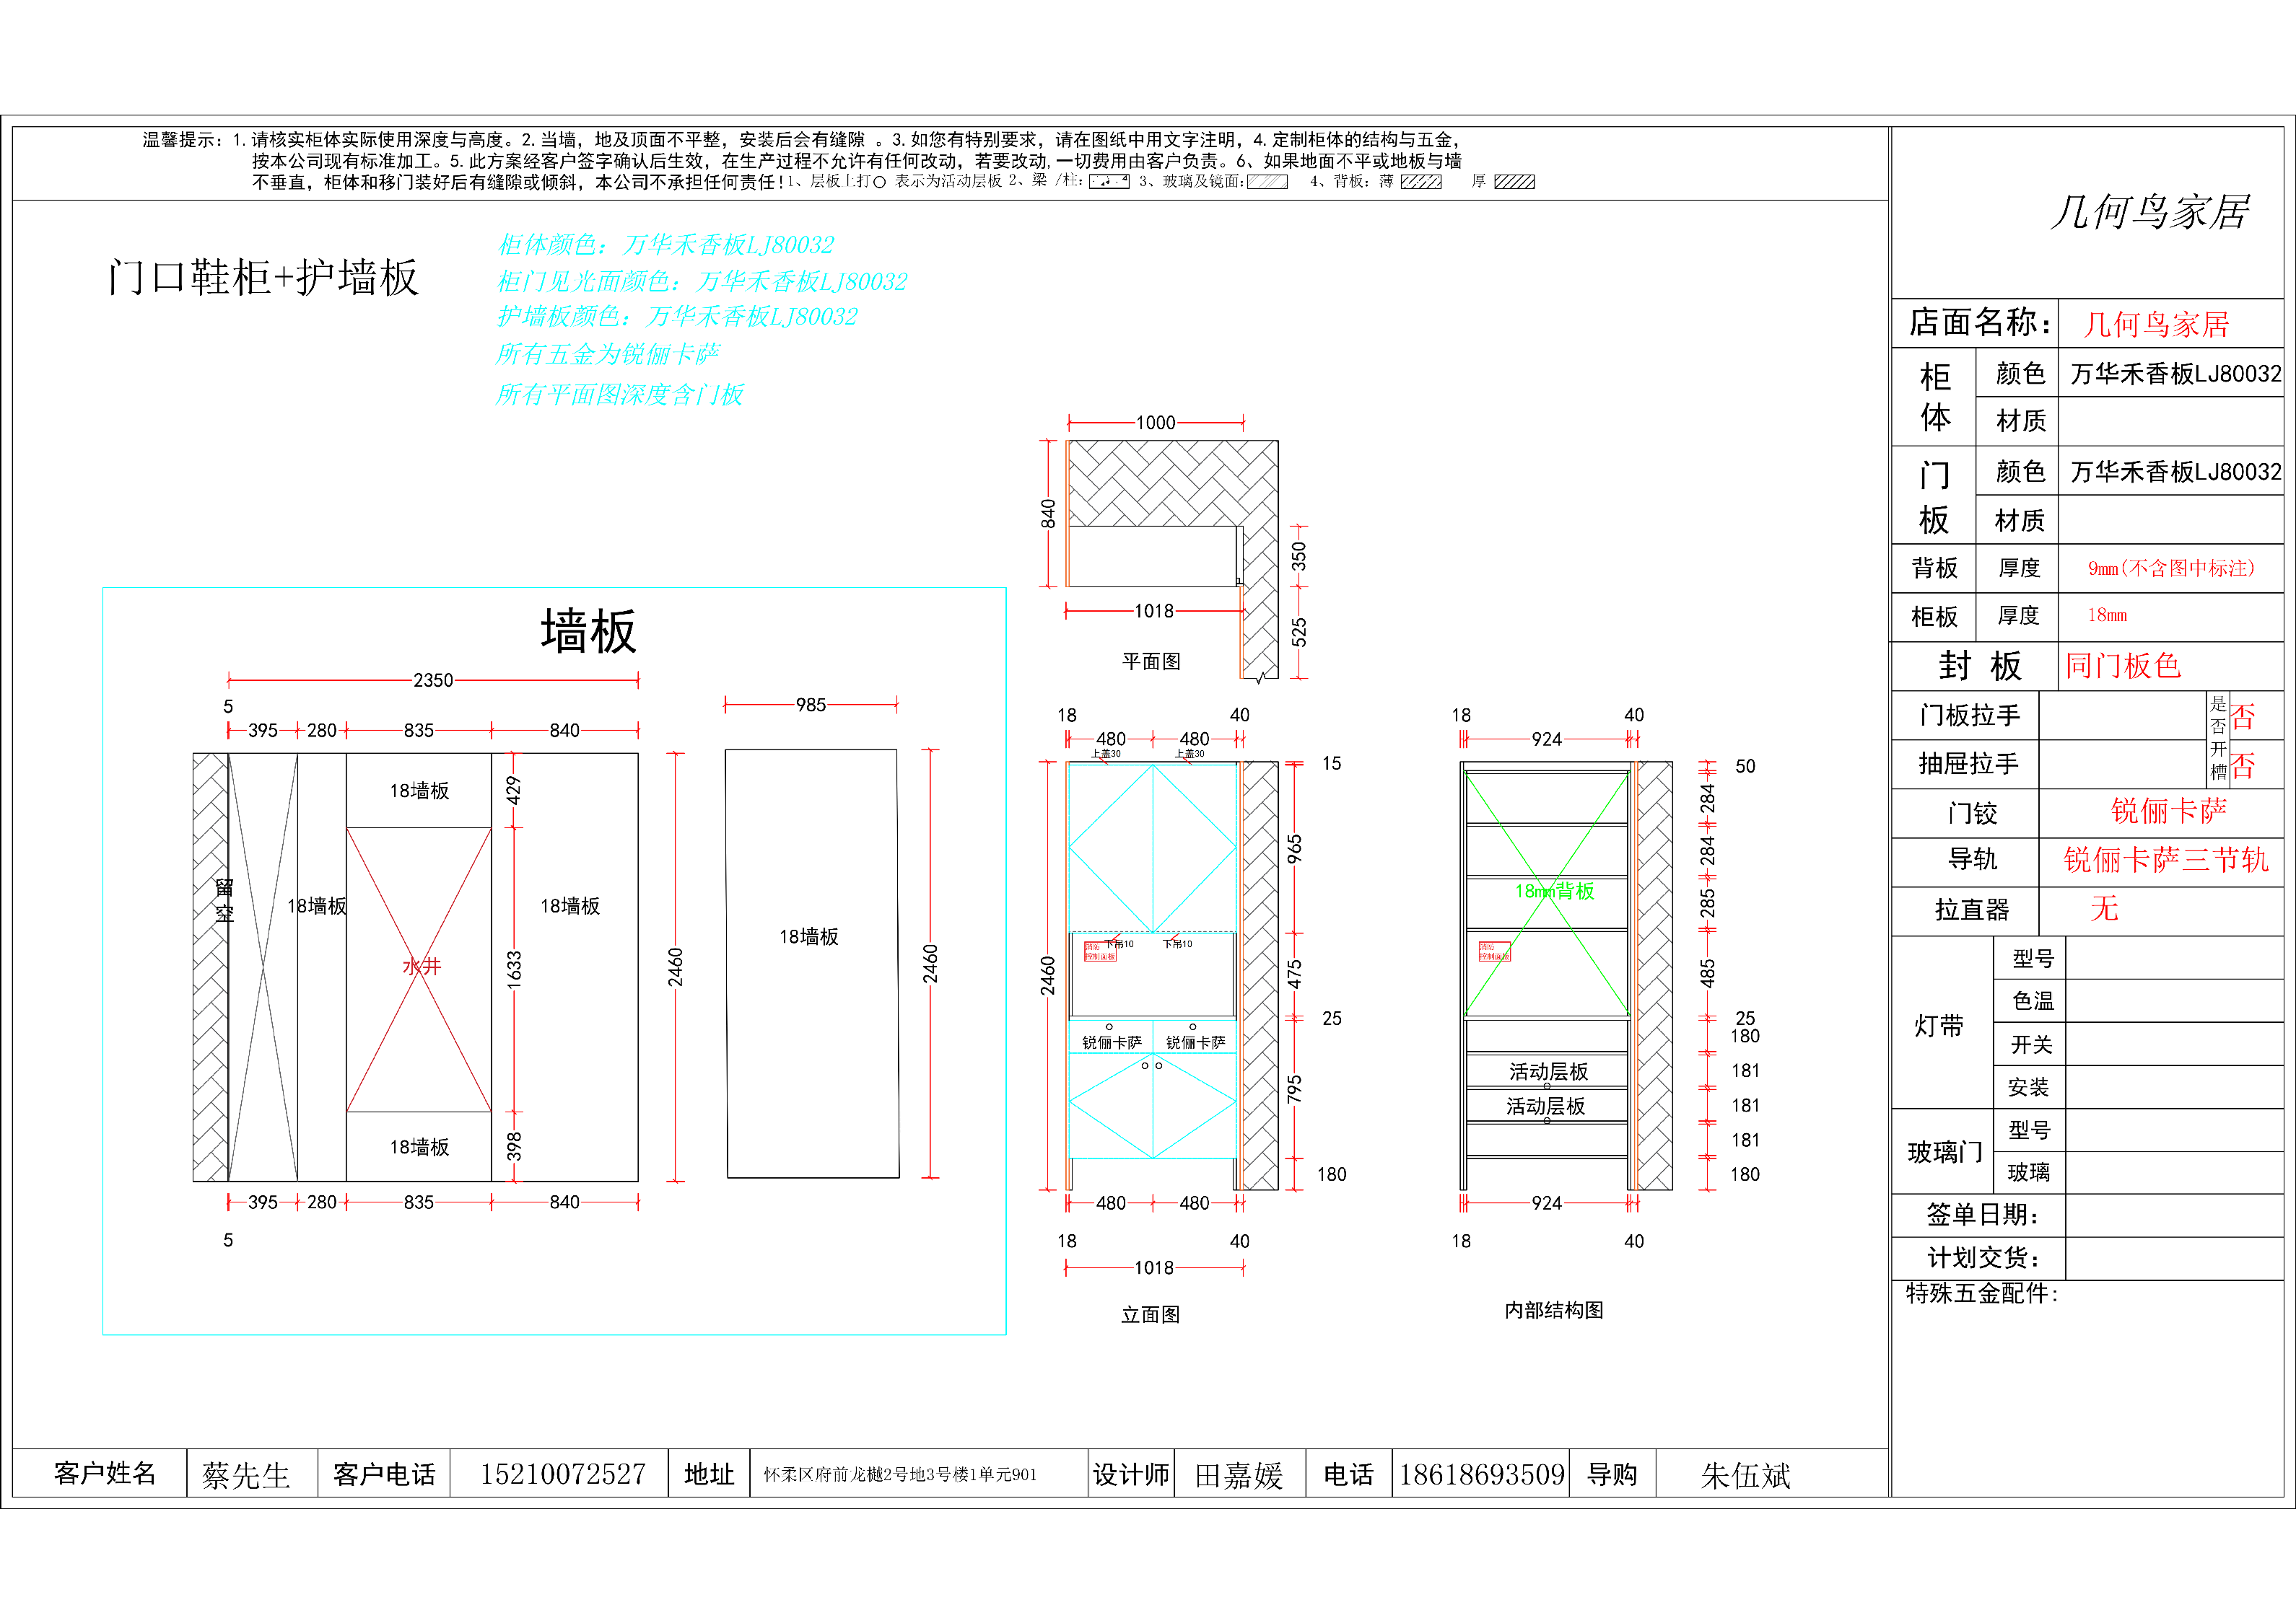
门口鞋柜+护墙板下单图
温馨提示：
定制商品下单生产后不可进行修改

Slide 9
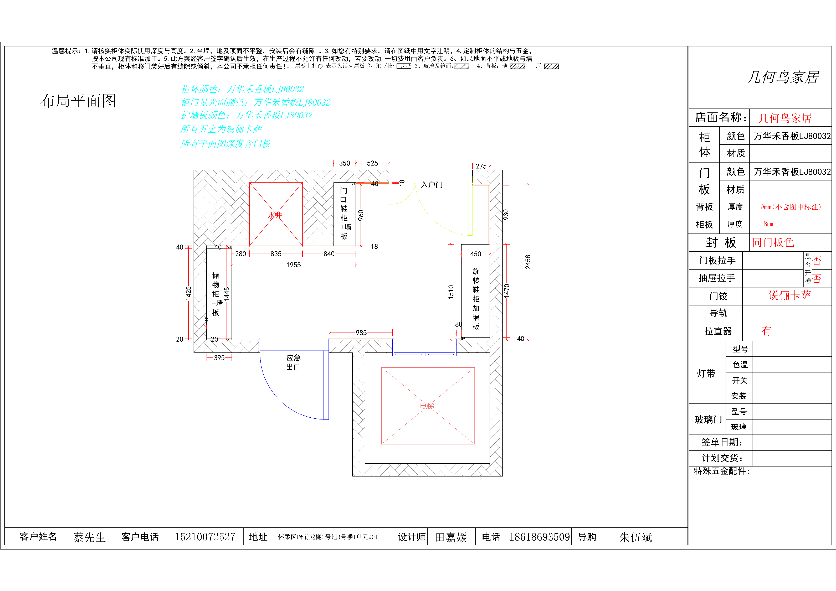
布局平面图
温馨提示：
定制商品下单生产后不可进行修改

